Slide 1
10226 : Hardwood Species
★☆☆☆☆
題組：Problem Set Archive with Online Judge
題號：10226 : Hardwood Species
解題者：蔡惠如
解題日期：2017年3月1日
題意：算出各種樹木在此片森林所佔的比例，並且依照字典順序列出樹木名稱及其所占比例。

Slide 2
題意範例：
1
Red Alder
Ash
Aspen
Ash
Ash 50.0000
Aspen 25.0000
Red Alder 25.0000
解法：利用map實作，將樹名當成鍵值，計算value，最後用value計算樹木在森林中所佔的比例。

Slide 3
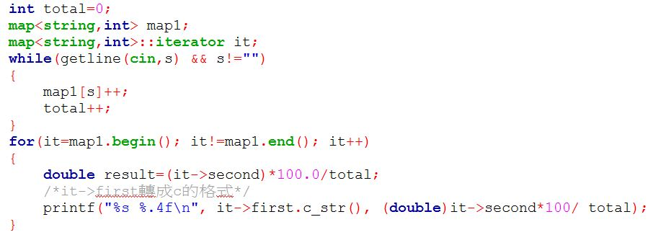
解法範例：
討論：無。

